Slide 1
МОБУ «Митинская ОШ»
Тема:
Первый шаг
в биологию
2021 год

Slide 2
Природа …

Slide 3
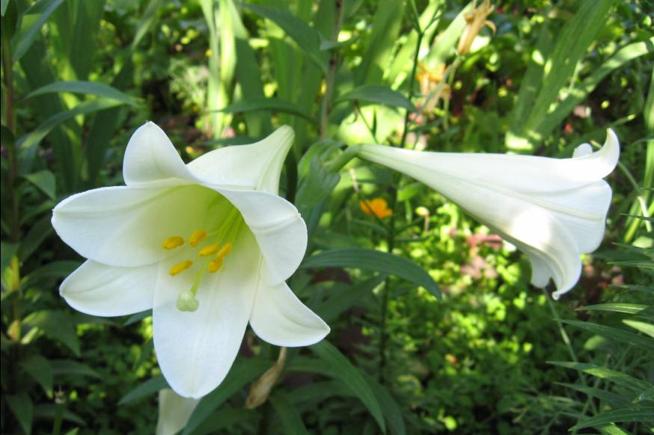
Природа …

Slide 4
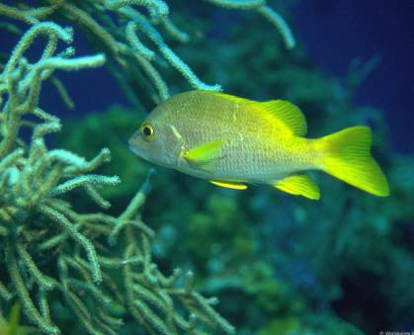
Природа …

Slide 5
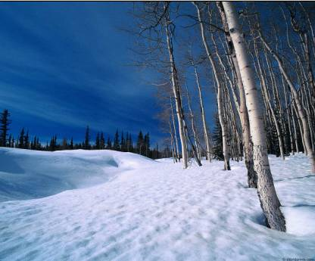
Природа …

Slide 6
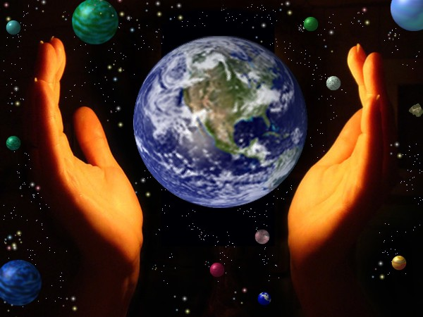

Slide 7
Четвёртый лишний
1) камень –
гриб –
вода – облако
2) мята –
клён – пшеница –
крокодил
3) бактерия –
вода – снег – почва
4)иголка – книга –
мимоза –
река

Slide 9
Самый, самый ….
Чем же удивляет нас наука биология?
Найдите в тексте самые - самые удивительные творения природы.
Перечислите их, пожалуйста.

Slide 10
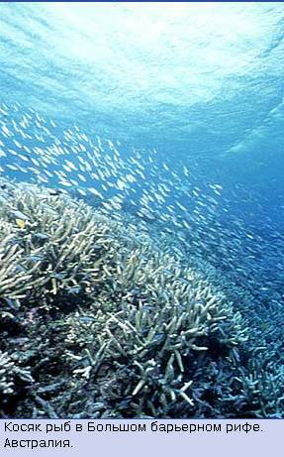

Slide 12
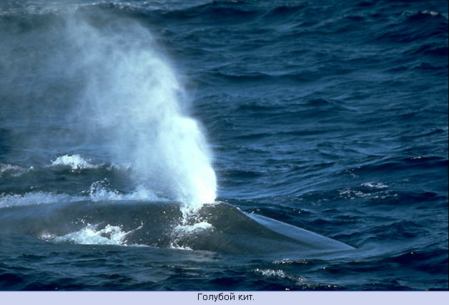

Slide 13
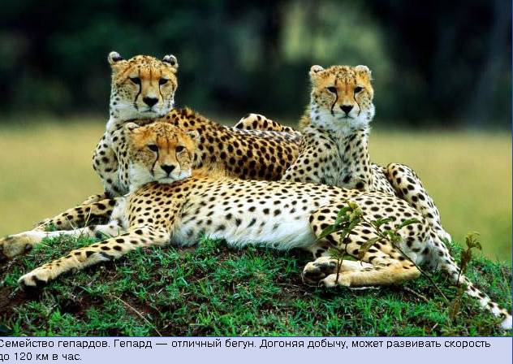

Slide 14
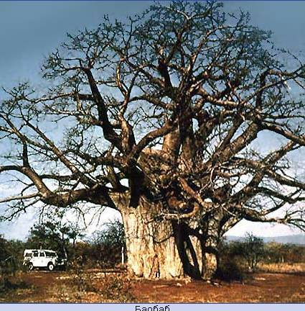

Slide 15
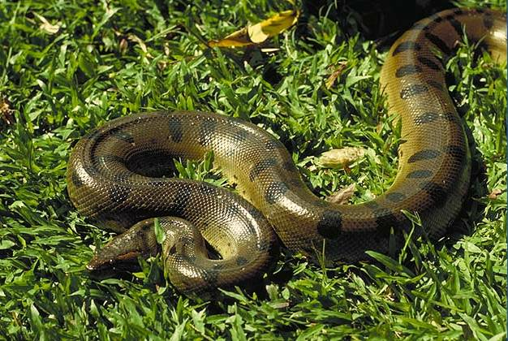

Slide 16
«Тонкие» и «толстые» вопросы
«Умный вопрос – это уже добрая половина дела»
писал британский философ
Ф. Бэкон

Slide 17
Биологические фразеологизмы
Найдите в тексте,
дайте им объяснения

Slide 18
Биологические фразеологизмы
«Лить крокодильи слезы» - лживое сожаление человеку;
«Упрямый, как осёл» - человек, которого трудно переубедить;
«Как кошка с собакой» - люди, которые постоянно ссорятся;
«Крутиться, как белка в колесе» - люди, которые постоянно в хлопотах, заботах;
«Трудиться, как пчела» - работать без перерыва,
«Заячья душа» - трусливый человек;
«Ежу понятно» - нечто просто, очень понятное;
«Заблудиться в трёх соснах» - споткнуться на ровном месте.

Slide 19
Физкультминутка

Slide 20
Лови ошибку:
1. Самым быстрым наземным млекопитающим является гепард, догоняя добычу, он может развить скорость до 120 км/час.
2. Высота берёзы обычно 15-30 м.
3. Самая длинная змея - анаконда, был зарегистрирован экземпляр длиной 11 м 43 см.
4. Берёза - это единственное дерево с белой корой.
5. Только самцы обезьяны лысеют так же, как мужчины.
6. Самое большое животное - синий кит.
7. В коре березы есть особое вещество - бетулин.
8. Нападая на свою жертву, акулы закрывают глаза, чтобы бьющаяся добыча их не поранила.

Slide 21
Чтобы это значило?

Slide 22
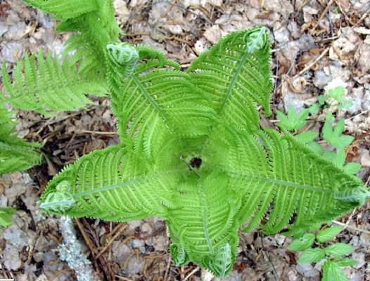

Slide 23
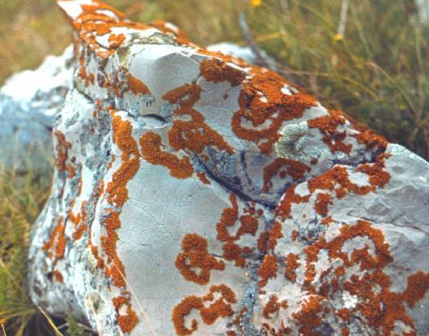

Slide 24
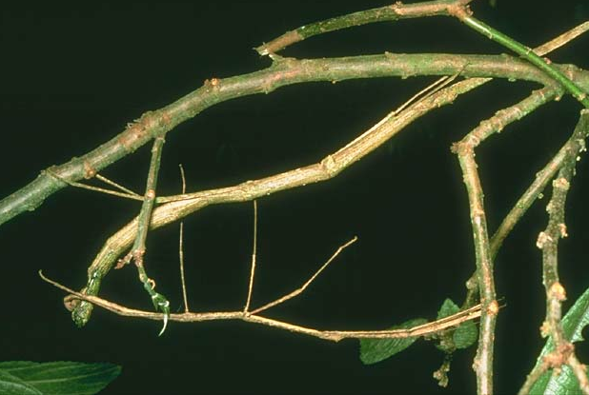

Slide 25
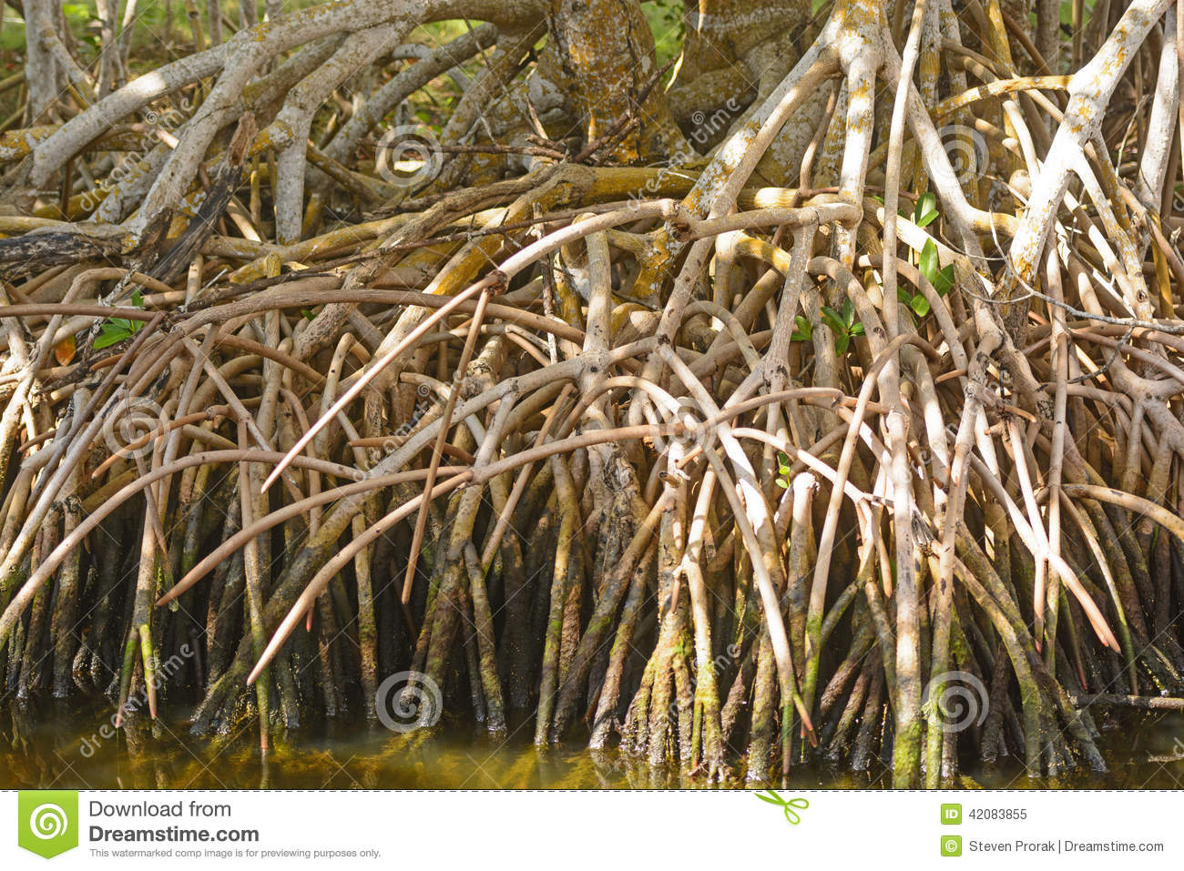

Slide 26
Признаки живых организмов:
растут,
размножаются,
питаются,
дышат,
двигаются,
состоят из клеток..

Slide 27
Цепочка идей
1 группа - из предложенного набора
слов сочинить стихотворение,
посвященное биологии..
2 группа – составить синквейн
к слову «Биология».

Slide 28
Цель урока:
- познакомить учителей с методическими приёмами, позволяющими воспитать познавательный интерес к изучению нового предмета.
Задачи урока:
- начать формирование знаний о биологии, как науке, изучающей живые организмы, ее значении в жизни современного человека;
-развить умения логического мышления, творческого воображения, коммуникативных навыков.

Slide 29
Дополните ….
Выберите из представленных далее предложений одно , наиболее значимое для Вас, и дополните его своими мыслями:
На мастер - классе я …
Самым интересным для меня
сегодня было …
В своей дальнейшей работе я …
Я пожелал бы …
Я бы хотела посоветовать ….

Slide 30
Биология?
Биология!
Биология…

Slide 31
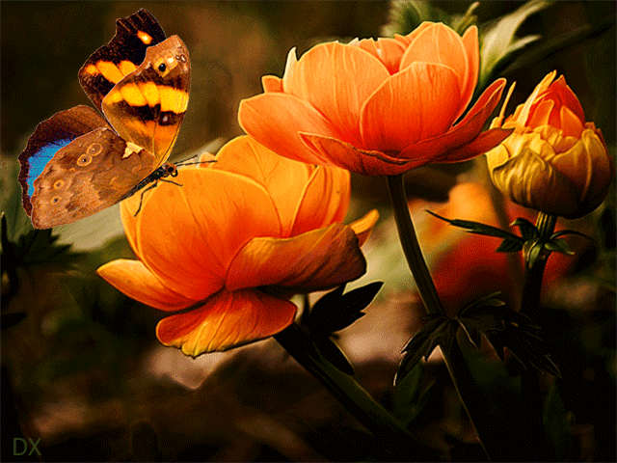
Успехов Вам и творчества!

